Slide 1



תעריפים ונהלים לעבודות תכנון במערכת הביטחון
חלק 1– נהלים
הקדמה (מבוא)
היחידה להתקשרויות עם מתכננים
יולי 2021

Slide 2

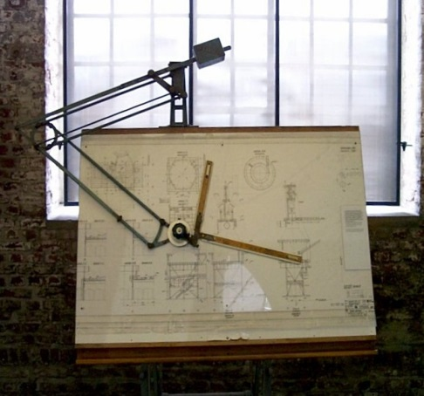
תעריפי מתכננים / "הספר הצהוב "
אגודת האינג'ינרים והארכיטקטים בישראל הכינה בשנת 1954 לוח תעריפים עבור חבריה. בשנת 1971 פורסמה מהדורה שכללה תעריפים לכלל ההתמחויות.
אגף בינוי אימץ התעריפים באותו שנה.
העדכון האחרון של תעריף האגודה נעשה ב-1981.
הספר הצהוב הוא חוברת תעריפים ונהלים לעבודות תכנון במערכת הביטחון (נקרא גם תעריף משרד הביטחון). המהדורה העדכנית של הספר פורסמה ב-1996.
שמו של הספר נגזר מכריכתו הצהובה.
במהדורה 1996, התעריפים, השירותים המקצועיים (חלקיים) והמקדמים השונים, נשארו למעשה, כמעט כפי שהיו.
מאז, הספר הצהוב משמש לצורך קביעת תחשיב שכר הטרחה למהנדסים והאדריכלים, לכל מקצוע לפי הפרק הרלוונטי.
יודגש שהתעריפים אינם רלוונטיים לכלל הפרויקטים.
חשוב לדעת מתי להשתמש ואיזה שירותים להזמין מכל תעריף עבור הפרויקט הספציפי.

Slide 3




מהות הרעיון בעדכון הספר צהוב
שינוי שיטת התגמול בגין שירותי התכנון וניתוק הקשר בין התמורה המתכנן לבין עלות/אומדן לביצוע הפרויקט
בניית פלטפורמה מחשובית שתאפשר :
לקבוע ערכי עבודה בתחומים שונים בשוטף למחירי ל-מ"ר ולתכולות התעריפים;
חישוב שכ"ט (על פי השיטה החדשה), לשימוש מתכננים ומנהלי פרויקטים; יצירת פלטפורמה לחישוב;
התאמת התעריף למציאות השוק ולצרכיו האגף ההנדסה והבינוי
התאמת השירותים ההנדסיים המוזמנים מהמתכננים
ל- תקנות, תקנים, חדשים, הוראות והנחיות האגף;

Slide 4





מהות הרעיון בעדכון הספר צהוב (המשך)
לאפשר עדכון שוטף של השירותים ההנדסיים המפורטים בכל תעריף, בהתאם לעדכוני חקיקה, פסיקות, תקינה והניסיון שיצטבר לאחר הפעלתם;
פישוט אופן חישוב השכר טרחה, בדרך של ביטול מקדמי שכר טרחה;
הכללת הנחיות לתכנון בשיטת - BIM
Building Information Modeling
ביצוע מעקב שוטף על המחירים למטר מרובע שנקבעו בכל אחד מהתעריפים, ועדכונם בהתאם לשינויים;
קביעת ערך מבנה על בסיס מחיר למטר מרובע, ידוע מראש למתכנן ולמנהל הפרויקט, דבר שמאפשר תקצוב שכר טרחה עבור ההתקשרות תכנון מראש, ללא צורך בעדכונו בסיום על שלב. היקף השכר להתעדכן רק עם היה שינוי בשטח המבנה;

Slide 5
מונחים כללים
1.התקשרויות נפרדות עם כל מתכנן ויועץ
מודלים
להתקשרות
2.התקשרות עם משרד תכנון אחד (מתכנן ראשי)
3.התקשרויות באשכולות
א. כסכום סופי
ב. עפ"י תוצאות מכרז
1.ב-% מערך העבודה
שיטות
לחישוב
שכ"ט
א. ש"ע מושקעות בפועל
ב. אבני דרך
2.תשומות עבודה
1.מכרז
2.פטור
3.תחרות תכנון
ערוץ
התקשרות

Slide 6




מבנה הספר צהוב
חלק 2 -
תעריפים
חלק 1-
נהלים
חלק 4 -
טפסים סטנדרטיים
חלק 3 -
הסברים
והנחיות
כלליות
לגבי:
חוזים,
תחשיבי
שכ"ט וחשבוניות

Slide 7






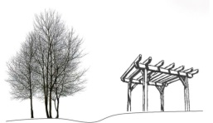

חלק 1 – נהלים (מבוא)
פרק 1.1 הגדרות
מורכב מ- 16 פרקים המסבירים:
תהליכים,
שיטות לחישוב שכ"ט,
מודלים להתקשרות
נהלים לגבי אופן חישוב השכר הטרחה למתכננים
פרק 1.2 תנאים מוקדמים להתקשרות עם מתכננים
פרק 1.3 הפעלת המתכנן
פרק 1.4 שכר המתכנן
פרק 1.5 מקדמים
מקדמים
פרק 1.6 מבנים חוזרים ודומים
פרק 1.7 תכנון וביצוע
פרק 1.8 שינויים ותוספות במהלך התכנון ו/או הביצוע

Slide 8








חלק 1 – נהלים (מבוא)
פרק 1.9 פרויקטים בביצוע חיל ההנדסה של צבא
ארצות הברית (US C.O.E)
מורכב מ- 16 פרקים המסבירים:
תהליכים,
שיטות לחישוב שכ"ט,
מודלים להתקשרות
נהלים לגבי אופן חישוב השכר הטרחה למתכננים
פרק 1.10 עבודות קטנות
פרק 1.11 בדיקת היתכנות
פרק 1.12 תכנון כוללני
פרק 1.13 מערכות מחשוב ומידע
פרק 1.14 מערכות לניהול פרויקטים באמצעות האינטרנט
פרק 1.15 תרגום מסמכי מכרז
פרק 1.16 תכנון ב-BIM

Slide 9
חלק 2 – תעריפים
חלק זה של ספר הצהוב, כולל :
פרקים הקובעים את תעריפי תכנון להתמחויות שונות לתכנון ויעוץ בתחום ההנדסי.
פירוט שרירותי התכנון והפיקוח עליון בכל שלבי ההתקשרות, ביחס להתקדמות הפרויקט (ב-CAD וב-BIM).
התייחסות לאופן תשלום לנותן השירות בשלבים שונים של הפרויקט.
יובהר שהתעריפים והשירותים נכתבו עבור פרויקטי בינוי מנוהלים ע"י אגף ההנדסה והבינוי של משהב"ט בלבד.

Slide 10
חלק 2 – תעריפים / רשימת פרקי תעריפים
פרק 2.21א' מתכננים ויועצים לפי ש"ע
פרק 2.11 תעשיה ומכונות**
פרק 2.1 תכנון בינוי*
פרק 2.21ב' מפקחים ומתאמים לפי ש"ע
פרק 2.12 איטום**
פרק 2.2 אדריכלות*
פרק 2.22 ציוד מטבח וחדרי אוכל**
פרק 2.13 אדריכלות פנים**
פרק 2.3 הנדסת בניין**
פרק 2.23 הנדסת תנועה ותחבורה**
פרק 2.14 אדריכלות גנים ונוף**
פרק 2.4 הנדסה אזרחית**
פרק 2.29 מפרטים וכתבי כמויות*
פרק 2.15.1 בטיחות מבנים*
פרק 2.5 הנדסת דרכים ומסלולי תעופה**
פרק 2.31 ביצורים ומבנים מוגנים
פרק 2.15.2 פיקוח בטיחות באתרי בניה*
הגדלת % שכר
ערכי מבנה לפי מדד עדכני ומכסת שכר היסוד
מקדם
הפחתה
מקדם
משהב"ט (0.9)
פרק 2.6 מדידות*
פרק 2.32.1 הכנת אפיונים מבנים /
מתקנים*
פרק 2.16 אקוסטיקה**
פרק 2.7 מים וביוב**
פרק 2.17 קווי תקשורת**
פרק 2.8 מתקנים תרמיים
ותברואתיים**
פרק 2.33 תאום מערכות מבנה*
פרק 2.18 הנדסת קרקע וביסוס**
פרק 2.9.1 חשמל ומערכות מתח נמוך מאוד*
פרק 2.34 אלומיניום**
פרק 2.19 תיאום, מעקב ופיקוח**
פרק 2.35.1 אחזקת מתקנים נושאי אנטנות*
פרק 2.19.3 ניהול מודל BIM**
פרק 2.9.2 מעליות**
פרק 2.20 אלמנטים קונסטרוק'
מבטון מזויין
פרק 2.10 מיזוג אויר, קירור
וחימום*
תעריפים בהליך חידוש
תעריפים מחודשים
תעריפים חדשים

Slide 11
כללי
בחודש 08/2021, ייכנס לתוקף קובץ תעריפים ונהלים לעבודות תכנון במערכת הביטחון אשר יחליף את קובץ התעריפים הקיים (גרסת 1996).
השינוי היותר משמעותי בקובץ, נוגע לשינוי בשיטת חישוב שכר הטרחה ובמקדמים השונים.
המסמך חלק 1 / "נהלים" חדש, כולל 16פרקים.
המסמך חלק 2 / תעריפים, כולל את 33 פרקי התעריפים.
מטרת הקובץ החדש :
הינה לקבוע תמורה הוגנת לתשומות עבודת תכנון הנדסי.
להגדיר בתעריפים השונים, השירותים הנדסיים הניתנים למשהב"ט על ידי מתכננים בשלבי התכנון והביצוע של הפרויקט.

Slide 12

פרק 1.1 - הגדרות
  "המזמין או המשרד" – מדינת ישראל באמצעות אגף ההנדסה והבינוי במשרד הביטחון.
  "מתכנן"– בעל תואר אקדמאי הנדסי או יועץ הנדסי שהמזמין הטיל עליו את התכנון, הייעוץ ההנדסי, בקרה על התאמת הביצוע לתכנון, תיאום, אפיון, סקרים, מדידות, בדיקת חשבונות וכל תחום אחר מקצועי בתחום ההנדסי.
  "מנהל הפרויקט" – מי שנקבע מעת לעת מטעם המזמין כאחראי על ניהול התכנון והביצוע, לרבות כל אדם המורשה, בכתב, על ידו, לצורך מימוש החוזה עם המתכנן או חלק ממנו, והודעה על כך נמסרה למתכנן/ יועץ.
  "מדור מקצועי של המזמין" - כל מדור או גוף מקצועי של המזמין שהוסמך להיות סמכות מקצועית בתחום עליו הוא מופקד.
  "מנהל החוזה/ ההתקשרות" – היחידה להתקשרויות עם מתכננים באגף ההנדסה והבינוי או מי שנקבע על-ידי היחידה.

Slide 13
פרק 1.1 - הגדרות
  "חוברת תעריפים" או "קובץ תעריפים" או "ספר צהוב" – חוברת תעריפים ונהלים לעבודות תכנון במערכת הביטחון בהוצאת משרד הביטחון/ אגף ההנדסה והבינוי, במהדורתה המעודכנת במועד החתימה על ההזמנה לתכנון פרויקט ספציפי.
  "יועץ הנדסי" – בעל תואר או מומחה תוכן בתחום הנדסי ייחודי הנדרש לפרויקט נשוא ההתקשרות, המהווה חלק מצוות התכנון, לרבות: יועץ בטיחות, יועץ נגישות, יועץ לוחות זמנים, יועץ לאומדנים ואחרים.
  "תכנון כוללני" - התקשרות לתכנון פרויקט עם משרד מתכננים/ ניהול תכנון ראשי, אשר יפעיל חוזית את צוות מתכנני המשנה הכולל לפחות את ההתמחויות שלהלן: אדריכלות, קונסטרוקציה, מיזוג אויר, חשמל, מים וביוב. המשרד הראשי, אחראי, בין היתר, על: תכנון ופיקוח עליון על הפרויקט, הפעלת כלל צוותי המתכננים בכל ההתמחויות כמפורט בתחשיב שכר הטרחה, ניהול התכנון והתיאום בין כלל המתכננים ותשלום שכ"ט לכלל המתכננים ויועצי המשנה, המועסקים על ידו, במסגרת תכנון הפרויקט.

Slide 14
פרק 1.1 - הגדרות
  "הזמנה" - מסמך התקשרות שנוצר ע"י אהו"ב, אושר ע"י מורשי החתימה ואושר ע"י הספק. מסמך ההזמנה מהווה צו התחלת עבודה בהמשך להתקשרות החוזית בין אהו"ב לבין הספק לקבלת שירותים/עבודות מוגדרים. במסמך ההזמנה מפורטים הכמות, מועד האספקה, תנאי התשלום ואשר התנאים לקיום ההתקשרות. ההזמנה מופנית לספק אחד בלבד ומתבססת על תנאי הבל"מ/תחשיב שכ"ט.
  "השירותים" או "העבודה הנדסית" – מכלול שירותי התכנון הכולל מוזמנים, כפי שהם מוגדרים בפרקי התעריפים הרלוונטיים של חוברת תעריפים, שעל המתכנן לספק למשרד במסגרת כל הזמנת תכנון.
  "הקצב" – מנהל החוזה יהיה רשאי לכלול בתחשיב שכר הטרחה להתקשרות, תקציב נוסף, עבור שירותים עתידיים, שאינם ידועים נכון למועד חתימת ההסכם בין הצדדים, כגון: סקרים/החזר הוצאות/בדיקות/הדמיות, שייתכן ויידרשו במסגרת ההתקשרות, ובתנאי שיאושרו בכתב ומראש ע"י מנהל החוזה. מובהר כי סעיף ההקצב אינו מיועד לתשלום עבור שירותי ייעוץ/תכנון.

Slide 15
פרק 1.1 - הגדרות
  "תקורה" – תמורה אשר תשולם למתכנן הראשי (עפ"י פרק 1.12 "תכנון כוללני"), עבור ניהול ההתקשרויות עם מתכנני המשנה חיצוניים ו/או יועצים חיצוניים נוספים ככל שיידרשו.
  תמורה זו תכלול, בין היתר, את כל הוצאות ותשומות המתכנן הראשי בגין ההתקשרויות הנ"ל, לרבות הוצאות משרד, עלויות ביטוחים, ערבויות, תאום בין המתכננים/ יועצים, טיפול בחשבונות ותכנון ב-BIM.
  "הקצב" – מנהל החוזה יהיה רשאי לכלול בתחשיב שכר הטרחה להתקשרות, תקציב נוסף, עבור שירותים עתידיים, שאינם ידועים נכון למועד חתימת ההסכם בין הצדדים, כגון: סקרים/החזר הוצאות/בדיקות/הדמיות, שייתכן ויידרשו במסגרת ההתקשרות, ובתנאי שיאושרו בכתב ומראש ע"י מנהל החוזה. מובהר כי סעיף ההקצב אינו מיועד לתשלום עבור שירותי ייעוץ/תכנון.
  "היתר בנייה צה"לי" – מסמך המתאר את הבנייה הצבאית המבוקשת במתקן הצבאי, הנחתם ע"י הסגן הצבאי לראש אהו"ב ומהווה אסמכתא חוקית המאפשרת הקמת המבנה/מתקן, כמפורט בהוראת אהו"ב מס' 5.002 בנושא "היתר בניה/הריסה".

Slide 16
פרק 1.1 - הגדרות
  "תקופת בדק" - תקופה של 12 חודשים או תקופה אחרת שנקבעה בלוח זמנים, כנספח לחוזה עם המתכנן, המתחילה ביום השלמת הקמת המבנה או חלקים ממנו ומסתיים במועד שנקבע בלו"ז מאושר ע"י המתכנן.
  "טופס אכלוס" – טופס המאושר ע"י המתכנן כי הביצוע נעשה בהתאם לתכנון. על הטופס חותמים כלל בעלי המקצוע הרלוונטיים להקמת המבנה/מתקן.
  "היתר בנייה צה"לי" – מסמך המתאר את הבנייה הצבאית המבוקשת במתקן הצבאי, הנחתם ע"י הסגן הצבאי לראש אהו"ב ומהווה אסמכתא חוקית המאפשרת הקמת המבנה/מתקן, כמפורט בהוראת אהו"ב מס' 5.002 בנושא "היתר בניה/הריסה".

Slide 17
פרק 1.1 - נהלים / השירותים ההנדסיים
השירותים ההנדסיים מפורטים בכל תעריף, בהתאם לדרישות הייחודיות בכל מקצוע ומקצוע. השירותים ההנדסיים נחלקים לשירותים בסיסיים ולשירותים מיוחדים.
  השירותים הבסיסיים כוללים ארבעה (4) שלבי תכנון, כמפורט להלן:
  תכנון מוקדם
תכנון סופי
תכנון מפורט
בדיקת ההתאמה של הביצוע לתכנון (פיקוח עליון)

Slide 18
פרק 1.1 - נהלים / השירותים המיוחדים
  הינם שירותים הנדסיים, שאינם כלולים בשירותים הבסיסיים ומוזמנים בנוסף לשירותים הבסיסיים. הבהרות :
השירותים ההנדסיים והשכר תמורתם מפורטים בכל תעריף.
מנהל החוזה רשאי להזמין את כל השירותים המפורטים בתעריף או חלק מהם, לפי העניין.
שכר הטרחה למתכנן יהיה על פי השירותים שבוצעו בפועל מתוך השירותים המוזמנים.
המתכנן אינו זכאי לתוספת או פיצוי כלשהו בגין שירותים הכלולים בתעריף ושלא הוזמנו או בגין השירותים שהוזמנו אך לא בוצעו בפועל.
באחריות המתכנן / יועץ לוודא כי תוצרי התכנון אשר יספק במסגרת ההתקשרות, הינם ברי תחרות ואינם מכוונים למוצר יחיד בשוק, דבר אשר ייאלץ את קבלן הביצוע לרכשם באמצעות ספק אחד בלבד. האפיונים וההגדרות של המוצרים שייתן המתכנן יאפשרו לבחור את המוצר מתוך מגוון החלופות הקיימות, ולא ייגזרו עפ"י מוצר מסוים אחד הקיים בשוק.

Slide 19

פרק 1.2- נהלים / תנאים מוקדמים להתק'
עבודות תכנון במערכת הביטחון נמסרות אך ורק למתכננים הנכללים במאגר המתכננים של אגף ההנדסה והבינוי במשרד הביטחון (להלן: "ספקים מוכרים").
תנאים מוקדמים לאישור ספקים (מתכננים/ יועצים) על פי התנאים מפורטים באתר סחר אלקטרוני של משרד הביטחון, בחוברת: "מדריך לרישום במאגר המתכננים".
על כל ספק חדש, לאשר התקנון .

Slide 20
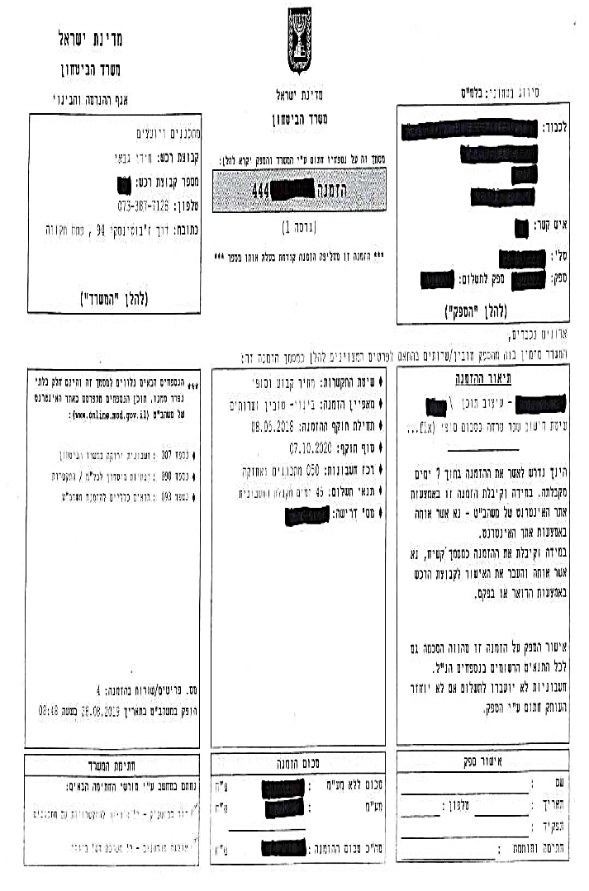

פרק 1.3- נהלים / הפעלת המתכנן - אישור הזמנה
שם ענף/מחוז/מנהלת/חטיהב/יח'
המתכנן/יועץ יתחיל עבודתו במתן
השירותים ההנדסיים, אך ורק לאחר חתימת על ההזמנה במערכת SAP.
משה רביבו בע"מ
מירי גבאי או דוד ספושניק
למען הסר ספק,
לא תשולם למתכנן/יועץ כל תמורה עבור שירותים שסיפק למשרד מבלי שהייתה לו הזמנה בתוקף, כאמור.
שיפוץ מטבח במחנה הקיריה

Slide 21
פרק 1.3 הפעלת המתכנן / חריגת בהזמנה
כל חריגה מהיקף ההזמנה ו/או ממהות החוזה (לרבות שינוי שיטת התשלום) ו/או מתאריך הסיום הנקוב בהזמנה, בכול אחד משלבי ההתקשרות, מחייבת קבלת אישור מנהל החוזה מראש ובכתב.
המתכנן יודיע בכתב למנהל החוזה על כול חריגה בצירוף הסבר מפורט והצעה לתיקון תחשיב שכר הטרחה.
היה הפרש כספי בין הסכום שבהזמנה המאושרת (עפ"י התחשיב הראשוני) לבין הסכום המעודכן שהוסכם עם מתכנן, מנהל הפרויקט יערוך הסכם שינויים(בנוסף לנספח תחשיב מעודכן) , שייחתם ע"י מורשי החתימה במשרד (עפ"י חוק התקציב) וכן ע"י המתכנן.
  אישר מנהל החוזה את השינוי המבוקש, תועבר למתכנן הזמנה מעודכנת הכוללת את השינויים.

Slide 22


פרק 1.4 שכר המתכנן / שינויים עיקריים :
בוצע שינוי בשיטה העיקרית לקביעת ערך המבנה לצורך חישוב שכ"ט
ערך המבנה נקבע על בסיס מחיר קבוע למ"ר*
המחיר למ"ר מוגדר לכל סוג מבנה, בכל אחד מפרקי הדיסציפלינות השונות
המחיר למ"ר לא מתעדכן במהלך ההתקשרות
(ערך העבודה יכול להתעדכן רק אם היה שינוי
בשטח המבנה)
איור: ליאב צברי
מחיר קבוע למ"ר הינה השיטה העיקרית בתעריף החדש, אך במקרים מסוימים ניתן יהיה
לחשב את שכר הטרחה על בסיס אומדנים וערך עבודה בפועל (תוצאות מכרז)

Slide 23




פרק 1.4 שכר המתכנן / אופן בחירת שיטת התק'
  קביעת שכר הטרחה יקבע על ידי מנהל החוזה טרם ההתקשרות עם המתכנן והוצאת הזמנה למתכנן. ההזמנה תפרט את שיטת חישוב שכ"ט ביחס לשירותים ההנדסיים מוזמנים.
  בחירת השיטה לקביעת שכר טרחה תהיה בהתאם למכלול של גורמים אשר ישוקללו על ידי מנהל החוזה טרם ביצוע ההתקשרות . בין הגורמים המשפיעים על קביעת שיטת חישוב השכר ניתן למנות שיקולים כגון :
היקף וסוג השירותים שהמתכנן נדרש לספק,
משך תקופת התכנון ו/או פיקוח עליון,
סוג הפרויקט (מבנה/ מתקן/ מחנה/ עבודות תשתיות/ עבודות פיתוח וכו'),
מיקום וסיווג הפרויקט
אופן מימוש
ביצוע הפרויקט
היקף ההתקשרות (עלות התכנון ביחס לעלות ביצוע המבנה / מתקן),
סוג המבנה/מתקן: ייחודי, מורכב, חוזר, טרומי, סטנדרטי, יצירתי ומקורי

Slide 24



פרק 1.4 שכר המתכנן / שיטות התק'> סוגי פרויקטים
  מספר פרויקטים בשוטף* -
  פרויקטים ספציפיים –
  מבנים
  מתקנים
  מתחמים
  מחנה – קמפוס
  ניסוי
  הקמת תשתיות

Slide 25




פרק 1.4 שכר המתכנן / מודלים להתקשרות
שלושה מודלים עיקריים הנוהגים לאופן ביצוע ההתקשרות עם צוות התכנון :
אשכולות
המשרד מחלק את צוות התכנון באשכולות.
לכל אשכול מתכנן מוביל בתחום ספציפי.
המתכנן שפועל כראש אשכול בוחר את צוות התכנון והוא זה שמתקשר עם יתר המתכננים שבאשכול.
המשרד מתקשר עם כל מתכנן בנפרד. כל אחד מחברי צוות התכנון והוא גם צד להתקשרות עם המשרד.
אדריכל/מנהל פרויקט בוחר את צוות התכנון והוא זה שמתקשר עם כל אחד מחברי הצוות
התק' בודדת
תכנון כוללני

Slide 26




פרק 1.4 שכר המתכנן / שיטת התקשרות
4
חישוב שכ"ט עפ"י תשומות עבודה
חישוב שכ"ט כ-% מערך העבודה
2.1.לפי ש"ע
מושקעות בפועל
2. תשומות
עבודה
1.1.סכום סופי
(fixed price)
1.חישוב
שכ"ט
כ-% מערך
עבודה
2.2. לפי אבני דרך (הקצבת היקף קבוע של ש"ע בהתאם להרכב הצוות בכל שלב)
1.2. עפ"י תוצאות מכרז לביצוע, כ-% מערך העבודה

Slide 27
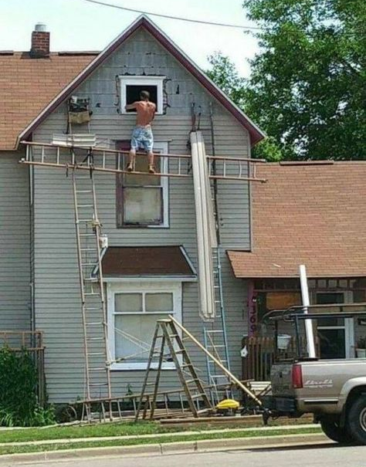
פרק 1.4 שכר המתכנן /
שיטות התק' > "עריכת התקשרות מותאמת אישית"

Slide 28
4
פרק 1.4 שכר המתכנן / חישוב שכ"ט כ-% מערך העבודה
מקדם/ים
סה"כ השירותים החלקיים
מכסת שכר היסוד
ערך המבנה
התמורה (שכ"ט)
מקדמים שונים
(מבנים חוזרים/
(COE
שינויים במבנה קיים
תוספת למבנה קיים
תכנון
ב-BIM
מקדם באתר מאוכלס
מקדם אתר (0.96)
מקדם
הפחתת
היקף
משרד הביטחון (0.9)
  ככלל, חישוב שכ"ט למתכנן יתבסס על ערך המבנה, כאשר ערך המבנה נקבע כמכפלה של שטח המבנה במחיר קבוע למ"ר*
המחיר למ"ר מוגדר לכל סוג מבנה בכל אחד מהתעריפים השונים
המחיר למ"ר לא מתעדכן במהלך ההתקשרות (ערך המבנה יכול להתעדכן רק אם היה שינוי בשטח המבנה)
  בחוזה הכולל מספר עבודות הנדסיות, יהיה ערך המבנה לצרכי חישוב שכר המתכנן, ערך המבנה/ מתקן (ההיקף הכספי הכולל/ אומדן) של כל העבודות ההנדסיות נשוא החוזה במהלך ההתקשרות.
*מחיר קבוע למ"ר הינה השיטה העיקרית בתעריף החדש, אך במקרים מסוימים ניתן יהיה לחשב את שכר הטרחה על בסיס אומדנים וערך עבודה בפועל (תוצאות מכרז)

Slide 29
פרק 1.4 שכר המתכנן /
אופן חישוב שטח המבנה ע"ב עלות ל-מ"ר
במבנה חדש, השטח הינו סכום שטחי כל הקומות במבנה (מדוד בקו חיצון של הקירות בצורה גיאומטרית כל שהיא) בקו חיצון, למעט : חללים פנימיים שאינם מקורים, מרפסות ללא גג, קומות מפולשות, רכיבי כניסה, מדרגות חיצוניות, מתקני אחסנה, מעברים ציבוריים, בליטות מהבניין ורכיבי הצללה.
לתכנון שינויים במבנה קיים יחשב שטח הרצפה של החלק המשתנה בלבד.
במקרה של הרחבה ו/או תכנון מחדש של מבנה קיים, יחשב שטח ההרחבה בלבד ו/או חלק המבנה המתוכנן מחדש.
שטח סופי לסגירת התחשיב שכ"ט לתכנון, יקבע בסיום התכנון לפי היקף השטחים שתוכננו בפועל, בהתאם לטבלאות חישובי שטחים אשר יצורפו ע"י המתכנן לתחשיב / לחשבון הסופי לתכנון
שטח סופי לקביעת שכ"ט להתאמת הביצוע לתכנון (פיקוח עליון), יקבע בסיום הביצוע לפי היקף השטחים שנבנו בפועל, בהתאם לטבלאות חישובי שטחים אשר יצורפו ע"י המתכנן לתחשיב / לחשבון הסופי לסגירת ההתקשרות
1. מדידת שטח הבניין תעשה בהתאם למידותיו החיצוניות, כאשר קיר חיצוני בבניין יחושב עוביו הכולל עד 20 ס''מ, מעל 20 ס"מ לא נחשב כשטח כלל

Slide 30
פרק 1.4 שכר המתכנן / אופן חישוב שטח המבנה /
על בסיס עלות ל-מ"ר
חריגות באופן חישוב שטח המבנה, מפורטים בכל תעריף ותעריף בהתאם למקצוע התכנון.
ערך המבנה/ מתקן יישאר קבוע, למעט במקרים הבאים:
  חלו שינויים בשטח המבנה/ מתקן שערכם עולה על 10%.
  בוצעו שינויים בתכולת התכנון.
  נוספו שירותים הנסיים/מטלות תכנון.

Slide 31
פרק 1.4 שכר המתכנן / מכסת שכר יסוד
  מכסת שכר היסוד נקבעת בהתאם לערך המבנה/ המתקן ועל פי סוג המבנה/ המתקן. מכסות שכר היסוד קבועות בכל תעריף ותעריף בטבלת ערכים ובנוסחאות מתאימות, ללא כל קשר לאופן בו מחושב ערך העבודה.
  ככלל, התעריף מתייחס לארבע רמות מורכבות של מבנים/ מתקנים:
מבנים/ מתקנים פשוטים,
מבנים/ מתקנים רגילים,
מבנים/ מתקנים מורכבים,
מבנים/ מתקנים ייעודיים,

Slide 32
פרק 1.4 שכר המתכנן / מכסת שכר יסוד
  ככלל, התעריף מתייחס לארבע רמות מורכבות של מבנים/ מתקנים -
לכל תעריף , תצורף טבלת "סוגי מבנים", בה יפורטו סוגי המבנים/ המתקנים בהתאם לכל רמת מורכבות/ שימוש.
בהתקשרות עם מתכנן הכוללת מספר מבנים/ מתקנים מאותה מורכבות, תיקבע מכסת שכר היסוד לפי הערך הכולל של המבנים/ מתקנים .בהתקשרות עם מתכנן הכוללת מספר מבנים/ מתקנים מרמות מורכבות שונות, תיקבע מכסת שכר היסוד לכל אחת מרמות המורכבות לפי הערך הכולל של המבנים/מתקנים מאותה רמת מורכבות .בפרקי תעריף בהם קיימת טבלת מכסות שכר יסוד נפרדת למבני ציבור, תיקבע מכסת שכר היסוד לפי הערך הכולל של כל מבני הציבור, ללא קשר לרמת המורכבות של המבנים.

Slide 33
פרק 1.4 שכר המתכנן / מכסת שכר יסוד
  ככלל, התעריף מתייחס לארבע רמות מורכבות של מבנים/ מתקנים -
במבנה המורכב מחלקי מבנה שהינם מסוגים מרמות מורכבות שונות תיקבע מכסת יסוד משוקללת בהתאם לסוגי חלקי המבנה וערכם.
במקרה בו ערך המבנה עולה על ערך המבנה המרבי הנקוב בתעריף המתאים, תיקבענה ע"י אקסטרפולציה או במו"מ עם המתכנן. עפ"י החלטת מנהל החוזה.

Slide 34
פרק 1.4 שכר המתכנן / עדכון שכר הטרחה
בעדכון שכ"ט מתייחס לכל אחד או יותר ממרכיבי חישוב שכר הטרחה:
סוג המבנה/ היקף השטחים שעל בסיסם נקבעה מכסת שכר היסוד,
מכסת שכר יסוד,
שירותים חלקיים,
ערך המבנה/ מתקן,
מקדמים קיימים בהתקשרות ולא נכללו בחישוב השכר המקורי,
  במידה ויתגלו, בכל שלב של התכנון, ליווי הביצוע או במעמד סגירת ההתקשרות, טעויות או אי-התאמות בחישוב שכר הטרחה, מנהל החוזה יהיה רשאי לתקן את תחשיב שכר הטרחה בהתאם.

Slide 35

פרק 1.5 מקדמים - מקדמי תצורת המבנה/המתקן
מקדמים
מקדמי שינוי תצורת המבנה/המתקן - מתייחסים לתפוקות תכנון נוספות שהמתכנן נדרש לבצע ביחס לעבודת תכנון לפרויקט חדש. התנאים הללו משפעים על תפוקות התכנון של המתכנן. כתוצאה מכך, מקדמים אלו מגדלים את התמורה למתכנן

Slide 36
פרק 1.5 מקדמים - מקדמי תצורת המבנה/המתקן
מקדמים
במבנים/ מתקנים קיימים מבוצעות עבודות תכנון, בין היתר, לתצורות הבאות:
מהות
הרחבה (תוספת למבנה קיים)
שינויים
תכנון מחדש של מבנה/ מתקן קיים
שיפוצים
בעבודות התכנון המפורטות לעיל, שכר המתכנן יכלול תוספת למכסת השכר הבסיסית, המבוטאת כמקדם תצורת המבנה/ המתקן.
"תכנון שינויים במבנה קיים" – תכנון פנים מחדש של חלק ממבנה קיים, מבלי לבצע שינויים במעטפת המבנה ו/או בשלד המבנה ו/או בחזיתות.
הגדרות
"שיפוץ"– שדרוג של רכיבי מבנה בעקבות בלאי (כגון: עבודות צביעה, טיח, החלפת ריצוף/ חיפוי/ קירוי, תיקוני בניה, איטום, החלפת צנרת, החלפת כלים סניטריים) ללא שינויים תכנוניים.

Slide 37
פרק 1.5 מקדמים - מקדמי תצורת המבנה
מקדמים
טבלת מקדמי תצורת מבנה/מתקן בתעריף (תקף לכל הדיסציפלינות)
סיווג שינוי התצורה | הגדרה | מתכנן שינוי התצורה הינו המתכנן המקורי | מתכנן שינוי התצורה אינו המתכנן המקורי
 |  |  | יש תכניות | אין תכניות
תכנון שינויים במבנה קיים | תכנון פנים מחדש של חלק ממבנה קיים, מבלי לבצע שינויים במעטפת או בחזיתות המבנה ו/או בשלד המבנה | 30% | 50% | 60%
הרחבת מבנה | תוספת אגף למבנה קיים, ששטחו קטן משטח המבנה הקיים או שווה לו תוך הסתמכות והתחברות לשלד המבנה הקיים. תוספת קומה ו/או קומות למבנה קיים | 15% | 25% | 40%
תכנון מחדש של מבנה קיים | תכנון עבודות במבנה קיים המחייב שינויים בחזיתות המבנה ו/או בשלד המבנה ו/או ברכיבים הראשיים במתקן | 30% | 50% | 60%

Slide 38
פרק 1.6 מבנים חוזרים / תכולת הפרק
פרק זה קובע את שכר הטרחה למתכנן בגין שימוש חוזר בתכניות לביצוע מבנים חוזרים ודומים
על פי החוזה עם המתכנן, הבעלות על תוצרי התכנון הינה של המנהל החוזה והוא רשאי להשתמש בהם לפי ראות עיניו, לרבות שימוש בתכניות להקמת מבנים חוזרים ומבנים דומים.
לאור זאת, ישולם שכר טרחה לתכנון (בנוסף לשכר הטרחה עבור תכנון המבנה הראשוני) אך ורק
אם בוצעו שינויים והתאמות כמפורט בסעיף 4 להלן לגבי שימוש חוזר בתוכניות.

Slide 39
פרק 1.6 מבנים חוזרים / הגדרות
בנוסף להגדרות הכלולות בפרק 1.1 יהיו למונחים הבאים בפרק זה ההגדרות המפורטות להלן:
  "מבנה מקורי/ ראשוני" - הינו המבנה שבוצע לראשונה על פי תכניותיו של המתכנן.
  "מבנה חוזר" - הינו מבנה זהה בכל פרטיו או דומה למבנה הראשוני או האחרון שבוצע (עפ"י המבנה הראשוני), המבוצע ללא תלות באתר בניה (מיקומו), תוך שימוש חוזר בתוכניות ו/או תכניות תמונת ראי.
  "מבנה חוזר המבוצע בזמן אחר" -הינו מבנה זהה למבנה הראשוני או האחרון שבוצע )עפ"י המבנה הראשוני) כל פרטיו, המבוצע בזמן אחר.
  "זמן אחר" - לאחר מסירה של המבנה הראשוני.
  "מבנה" - לרבות מתקן.

Slide 40
פרק 1.6 מבנים חוזרים / הגדרות (המשך)
  "שימוש חוזר בתכניות" - ביצוע מבנה תוך שימוש בתכניות המבנה החוזר שהוכנו על ידי המתכנן תוך כדי ביצוע התאמות ושינויים.
  "תמונות ראי" - הפקת מערכת תכניות הדרושות לצורך הקמת מבנה אשר מיקומו מחייב בנייתו בתמונת ראי לבניין הראשוני.
  שימוש חוזר בתכניות ו/או הפקת תכניות תמונת ראי יהיו אך ורק באמצעות מתכנן המבנה הראשוני או באמצעות איש אורגני של מערכת הביטחון שיקבל על עצמו את האחריות לתכנון ויבצע את התאמת הביצוע לתכנון, לרבות בדיקת ההתאמה של הביצוע לתכנון (פיקוח עליון) בהתאם לתקנות.

Slide 41
פרק 1.6 מבנים חוזרים / שימוש חוזר בתכניות
  התמורה לשירותי התכנון, לכל מבנה חוזר, באם יעשה שימוש חוזר בתוכניות, תחושב בהתאם לשכר הטרחה לתכנון בכל תעריף ותעריף, כדלקמן -
מבנה חוזר המבוצע ללא תלות באתר בניה או באותו הזמן -
50% מסה"כ שכ"ט לתכנון.
מבנה חוזר המבוצע בזמן אחר ללא תלות באתר בניה –
60% מסה"כ שכ"ט לתכנון .
במקרה ויידרש טיפול בהיתר בניה, ישולם למתכנן עבור שירות זה בהתאם לשירותים חלקיים המפורטים בתעריף הרלוונטי.

Slide 42
פרק 1.6 מבנים חוזרים / שימוש חוזר בתכניות
  שכר הטרחה, באם יעשה שימוש חוזר בתוכניות, יהיה עבור השירותים הבאים ובהתאם לאחוזים המפורטים להלן:
התאמה לאתר 65% משכר הטרחה לתכנון
עדכון התוכניות בהתאם לדרישות הלקוח ולהפקת 25% משכר הטרחה לתכנון
הלקחים בעת ביצוע מבנים דומים קודמים
התאמה לתקנים ותקנות עדכניים 10% משכר הטרחה לתכנון
התאמה לתקנים ותקנות עדכניים 10% משכר הטרחה לתכנון
בדיקת התאמת הביצוע לתכנון (פיקוח עליון) ישולם לפי המפורט בהמשך

Slide 43
פרק 1.6 מבנים חוזרים / שכ"ט לשירותי פ"ע
מקדמים למבנים/ מתקנים חוזרים לשכר טרחה עבור בדיקת ההתאמה של הביצוע לתכנון (פיקוח עליון בכל ההתמחויות),
מס' המבנים | 2 | 3 | 4 | 5 | 6 | 7 | 8 | 9 | 10 | מעל 10
המקדם | 81% | 72% | 68% | 64% | 62% | 60% | 58% | 57% | 56% | 50%
  שכר הטרחה לפיקוח עליון (בדיקת ההתאמה של הביצוע לתכנון) למבנים החוזרים המבוצעים בזמן אחר ו/או במרחק נסיעה מעל 30 ק"מ מהמבנה הקודם, יהיה לפי מלוא התעריף הרלוונטי.

Slide 44
פרק 1.7 תכנון וביצוע
פרק זה קובע את שכר הטרחה למתכנן בגין תכנון לשם ביצוע במכרזי תכנון וביצוע (Design - Build)
שלבים בפרויקטי תכנון - ביצוע ואופן התשלום עבורם
סעיף | תיאור | אופן תשלום
א | אפיון לתכנון | ישולם לפי פרק 2.32.1 או סכום סופי וקבוע שיחושב לפי הערכת היקף ש"ע
ב | תכנון מוקדם (חלקי או מלא) | בהתאם לתעריף הרלוונטי
ג | תכנון סופי (חלקי או מלא) | בהתאם לתעריף הרלוונטי
ד | תכנון מפורט (חלקי או מלא) | בהתאם לתעריף הרלוונטי
ה | בדיקות הצעות קבלנים | לפי דיווח ש"ע
ו | בדיקת התוכניות המפורטות של הזוכה | לפי דיווח ש"ע
ז | ליווי הביצוע באתר | לפי ביקורים
44

Slide 45

פרק 1.8 שינויים במהלך התכנון
תחומים
מושפעים
בעל תפקיד המאשר
מטלה
עקרונות
תשלום
תת סעיף
סוג אירוע/שינוי מוזמן בהתקשרות
כל מתכנן בנפרד
מנהל החוזה
1.יש לעדכן תחשיב שכ"ט
2.יש להגדיר מאיזו נקודה מבוצעים השינויים ולקבוע היקף השירותים החדשים מנקודה זו
3.יש לעדכן את תקופת השירותים
חזרה לשלבי תכנון קודמים לאחר אישור סיום שלב בכתב ישולם עפ"י הנחיה בפרק 1.8 סעיף 3 ועפ"י עקרונות תחשיב שכ"ט שצורף להזמנה
שינויים בהיקף השירותים מוזמנים
שינויים
בהיקף
השירותים
כל צוות התכנון המשתתף בתהליך
מנהל החוזה
1.יש לסכם את היקף העבודה שבוצעה עד לנקודה בה נמסרה הודעה למתכנן (שלב הנוכחי)
2. יש להגדיר מאיזו נקודה ימשיך התכנון (שלב ההמשך) ולסכם את היקף השירותים המשלימים
3. יש לעדכן תחשיב שכ"ט בהתאם
עפ"י עקרונות התחשיב (שכ"ט מאושר מצורף להזמנה)
ישולם עבור השירותים שבוצעו ואושרו ע"י מנה"פ
לא תשולם עבור השירותים שהוזמנו אך לא בוצעו בפועל
הקפאה / הפסקה זמנית
כל צוות התכנון המשתתף בתהליך
מנהל החוזה
1.יש לסכם את היקף העבודה שבוצעה עד לנקודה בה נמסרה הודעה למתכנן
2. יש לסכם בתיאום עם המנהל תוספת עבודה שנעשה מנקודה בה נמסרה הודעה למתכנן (שלב הנוכחי) ועד למועד תום החוזה
3. יש לעדכן תחשיב שכ"ט בהתאם
הפסקת השירותים לצמיתות

Slide 46
פרק 1.8 שינויים במהלך התכנון
שינויים בשלב התכנון
סוג אירוע/ שינויי מוזמן בהתקשרות | תת-סעיף | עקרונות תשלום | מטלה | בעל תפקיד המאשר | תחומים מושפעים
שינויים בהיקף השירותים מוזמנים | חזרה לשלבי תכנון קודמים לאחר אישור סיום שלב בכתב ישולם עפ"י הנחיה בפרק 1.8, סעיף 3 ועפ"י עקרונות תחשיב שכ"ט שצורף להזמנה | 1. יש לעדכן תחשיב שכ"ט 2. יש להגדיר מאיזו נקודה מבוצעים השינויים ולקבוע היקף השירותים החדשים מנקודה זו 3. יש לעדכן את תקופת השירותים | מנהל החוזה | כל מתכנן בנפרד
שינויים בהיקף השירותים
הקפאה / הפסקה זמנית | עפ"י עקרונות התחשיב (שכ"ט מאושר מצורף להזמנה) ישולם עבור השירותים שבוצעו ואושרו ע"י מנהל הפרויקט לא תשולם עבור השירותים שהוזמנו אך לא בוצעו בפועל | 1.יש לסכם את היקף העבודה שבוצעה עד לנקודה בה נמסרה הודעה למתכנן (שלב הנוכחי) 2. יש להגדיר מאיזו נקודה ימשיך התכנון (שלב ההמשך) ולסכם את היקף השירותים המשלימים 3. יש לעדכן תחשיב שכ"ט בהתאם | מנהל הפרויקט | כל צוות התכנון המשתתף בתהליך
הפסקת השירותים לצמיתות |  | 1.יש לסכם את היקף העבודה שבוצעה עד לנקודה בה נמסרה הודעה למתכנן (שלב הנוכחי) 2. יש לסכם בתיאום עם המנהל תוספת עבודה שתעשה מנקודה בה נמסרה הודעה למתכנן (שלב הנוכחי) ועד למועד תום החוזה 3. יש לעדכן תחשיב שכ"ט בהתאם | מנהל הפרויקט
46

Slide 47
פרק 1.8 – שינויים במהלך הביצוע
תחומים
מושפעים
בעל תפקיד המאשר
מטלה
עקרונות
תשלום
תת סעיף
סוג אירוע/שינוי מוזמן בהתקשרות
כל מתכנן בנפרד
מנהל הפרויקט
יש לבחון הצעת הקבלן לשינויים מוצעים על ידו, לאשר ולבדוק שילוב ההצעה במערך התכניות, המסמכים וכתבי כמויות
ייקבע הקצב שעות עבודה לטובת ביצוע השירותים נדרשים (כסכום סופי וקבוע)
שינויים הנדסיים במהלך הביצוע / חלופות קבלן
שינויים
בתקופת
השירותים
כל מתכנן בנפרד
מנהל החוזה
1. יש לעדכן תחשיב שכ"ט
2. יש לעדכן את היקף ותקופת
השירותים
כאשר ערך המבנה נשאר קבוע (ללא הגדלת תכולות), התשלום עבור התארכות תקופת ביצוע הפרויקט מעל 4 חודשים, יהיה לפי ביקורים בפועל במחיר סופי וקבוע לביקור שחושב לפי ש"ע.
הארכת תקופת ההתק'
47

Slide 48
פרק 1.9 – פרויקטים בביצוע חיל ההנדסה של צבא ארה"ב (US C.O.E)
פרק זה קובע הנחיות לגבי דרישות מיוחדות וקביעת שכר טרחה למתכננים בפרויקטים המבוצעים בכספי סיוע של ממשלת ארה"ב באמצעות חיל ההנדסה האמריקאי (ה COE).
עבודה בפורמטים של חיל ההנדסה האמריקאי ובהתאם לדרישותיהם. על המתכנן לעבוד לפי דרישות לתוצרי התכנון המוגדרות ע"י חיל ההנדסה האמריקאי במסמכים הנמצאים בקישור הבא :
אתר הסחר האלקטרוני של משהב"ט > לשונית "מידע לספק" > בינוי > תעריפי תכנון > חלק 1 > נספחים> פרק 1.9- פרויקטים בביצוע חיל ההנדסה של צבא ארה"ב (US C.O.E)

Slide 49
פרק 1.9 – פרויקטים בביצוע חיל ההנדסה של צבא ארה"ב (US C.O.E)
> תוספת לשכ"ט
בפרויקטים המבוצעים בכספי סיוע, בהם העבודה נעשית בעיקרה בשפה אנגלית, כלל המתכננים נדרשים לזמינות גבוהה, למענה מהיר ובתדירות מרובה, לכל אורך תהליך התכנון, לרבות בשלב בקרת התכן (DR), הליך המכרז ותקופת הביצוע, ישולם למתכננים מקדם של 1.15% (15% תוספת) על ניתוח שכ"ט, המקדם מתייחס לשלב התכנון ולשלב הפיקוח העליון. התוספת תינתן באופן אחיד לכל מקצועות התכנון, למעט במקצועות המשולמים בשעות עבודה.
> ערך המבנה/מתקן
  ככלל, ערך המבנה/מתקן יקבע עפ"י אחת מהשיטות המפורטות להלן, ויהיה בהתאם להגדרות בכל אחד מהתעריפים.
  ערך המבנה/ המתקן ייקבע כסכום סופי וקבוע מראש לאחר סיום שלב התכנון המוקדם או הסופי, וכפי שיאושר על ידי מנהל הפרויקט.
  באחריות המתכנן לעדכן את ערך המתקן עם סיום שלב התכנון המוקדם או הסופי ולפנות למנהל החוזה לצורך עדכון ההתקשרות לפרויקט.
  במקרים בהם המתכנן לא פנה לצורך עדכון שכר טרחה בהתאם לערך המבנה/ המתקן המעודכן, השכר הטרחה ייקבע בהתאם לשיקול דעת של מנהל החוזה/ מנהל הפרויקט.
  מרכיבי העלות הנכללים בחישוב בערכם המלא, בחלקיות ערך, או שאינם נכללים בחישוב ערך העבודה, מפורטים בכל תעריף ותעריף בהתאם למקצוע התכנון.

Slide 50
פרק 1.9 – פרויקטים בביצוע חיל ההנדסה של צבא ארה"ב (US C.O.E)
> הפחתת ערך עבודה לצורך חישוב שכר הטרחה
במקרים חריגים, כאשר שכ"ט נקבע לפי תוצאות מכרז – שיטת חישוב שכ"ט 1 ג' לפי תת-פרק 1.4 סעיף 2 ו', יופחת ערך המבנה לצורך חישוב שכר הטרחה במקדם ב-1.35.
> שירותים חלקיים
השירותים החלקיים יהיו כמפורט בתחשיב שכר הטרחה בהבחנה בין תכנון מפורט לביצוע לבין פרויקטים בתכנון וביצוע, כפי שאושר ע"י מנהל החוזה.
> הוצאות חריגות
הוצאות חריגות יאושרו על ידי מנהל החוזה בלבד, מראש ובכתב.

Slide 51

פרק 1.10 – עבודות קטנות
עבודה קטנה הינה עבודה שתואמת אחת מהחלופות :
כאשר ערך העבודה (עלות מבנה/מתקן) קטן מהערך הנקוב בשורה הראשונה של טבלאות שכר הטרחה
כאשר שטח המבנה/מתקן קטן מהערך הנקוב בשורה הראשונה של טבלאות שכר הטרחה
נקבעו מחירי מינימום בעבודות קטנות :
תכנון (לא כולל פיקוח עליון) – 12 ש"ע אקדמאי בכיר
פיקוח עליון – ישולם למתכנן לפי כמות ביקורים
שיבוצעו בפועל (לא פחות מ-6 ש"ע/ביקור).
51

Slide 52


פרק 1.11 – בדיקת התכנות > מהות
בדיקת היתכנות הינה השלב הראשון בתכנון המוקדם. המשימה הנמסרת למתכנן הינה בדיקת ההיתכנות בלבד, כאשר המזמין רשאי למסור את התכנון (מוקדם, סופי ומפורט) למתכנן אחר, ללא מתן הסבר למתכנן שהכין את בדיקת ההיתכנות.

Slide 53
פרק 1.11 – בדיקת התכנות > שכר טרחה
שכר הטרחה לבדיקת ההיתכנות יהיה 60% מהשכר לתכנון המוקדם ויחולק כמפורט להלן:
בדיקת אפיונים 10%
הכנת חלופות 50%
הכנת ניתוחים ודו"חות 15%
הכנת דוח מסכם 25%
סיום השלב ותשלום השכר מותנה באישור המנהל הפרויקט לסיום השרות.
במידה והמשך התכנון יימסר למתכנן שביצע את בדיקת ההיתכנות, תנוכה התמורה ששולמה עבור בדיקת ההיתכנות משכר הטרחה למתכנן.

Slide 54

פרק 1.12 – תכנון כוללני
תכנון כוללני – התקשרות עם משרד יחיד (מתכנן ראשי) המפעיל את מתכנני המשנה והיועצים ומשלם להם את שכרם
  הפרק מסדיר ומפרט את הנושאים הבאים :
  אחריות מקצועית
  תחומי התכנון (הנוספים)
  שירותי המתכנן הראשי
  התמורה עבור תקורות :
  עבור הפעלת מתכנני משנה 5%
  עבור החזר הוצאות 2%
  שירותי המתכנן הראשי
  תחומי התכנון
54

Slide 55
פרק 1.12 תכנון כוללני / שירותי המתכנן הראשי
  ניהול התכנון של צוות מתכננים שבאחריותו
  בקרת תכנון QC
  רישוי
  הכנת מסמכי ההתקשרות לביצוע
  ליווי הביצוע
  לוחות זמנים
  אומדנים ותקציב
  דיווח
  ספרי מתקן
  כל שירות אחר הנוגע לתכנון והנובע מחוק התכנון והבנייה ותקנותיו ו/או מתקינה שבתוקף עת ביצוע התכנון

Slide 56
פרק 1.12 תכנון כוללני / שירותי המתכנן הראשי >
ניהול התכנון של צוות מתכננים שבאחריותו / תת סעיף 4 – ב'
בהתקשרויות עם המתכנן הראשי שהיקפן עד 1.50 מש"ח כולל מע"מ, תשולם תוספת שכר, עבור ניהול התכנון למתכנן ראשי עפ"י טבלה שלהלן –
היקף שכ"ט (כולל מע"מ) | היקף שעות עבודה חודשיות עבור ניהול התכנון
 | מבנה פשוט |  | מבנה רגיל |  | מבנה מורכב/ייעודי
 | בשלב התכנון | בשלב הביצוע | בשלב התכנון | בשלב הביצוע | בשלב התכנון | בשלב הביצוע
עד 300,000₪ | 18 | 6 | 23 | 9 | 32 | 12
300,001₪ עד 1,000,000₪ | 23 | 9 | 27 | 12 | 36 | 15
1,000,001₪ עד 1,500,000₪ | 27 | 15 | 32 | 15 | 45 | 18
מעל 1,500,000₪ | עפ"י תנאי המכרז / תחשיב מאושר ע"י מנהל החוזה
שכר הטרחה לניהול התכנון לא יעלה על 10% מסך השכ"ט לתכנון שמגיע למתכנן

Slide 57
פרק 1.12 תכנון כוללני / שירותי המתכנן הראשי >
תחומי התכנון / תת סעיף 4 – יג
  בהתאם למאפייני הפרויקט, המתכנן הראשי עשוי להידרש בכל פרויקט למתן שירותי תכנון/ייעוץ ופיקוח בתחומים מתוך המפורטים להלן:
בנייה בת קיימא ("בנייה רוקה").
חסכון באנרגיה.
מנהור.
אשפה.
ריתוכים.
הגנה מפני שיתוך.
מטלורגיה.
טכנולוגיה של בטונים מיוחדים.
צבע.
תרנים.
ייעוץ תעופתי.
מיגון.
מתקני ספורט, בריכות שחייה.
מכרזים וכמויות.
הדמיות.
תקשוב
אחר - על פי צרכי הפרויקט.
איטום.
מתזים (ספרינקלרים).
תאורה.
שילוט.
הנדסת דרכים ומסלולים.
לוחות זמנים.
מדידות ומיפוי.
בקרת מבנה.
נגישות.
מערכות דלק וגז.
מתקני שינוע והרמה.
דלתות מגן ושערים מיוחדים.
אקלים.
כשרות, הלכה ושבת.
אחזקה.
תאימות אלקטרומגנטית, קרינה אלקטרומגנטית.
אדריכלות - מבנים, פנים.
קונסטרוקציה.
מים וביוב, ומתקנים תרמיים ותברואיים.
חשמל.
מעליות.
מיזוג אוויר, קירור חימום ואוורור.
אדריכלות נוף ופיתוח השטח.
הנדסת תנועה ותחבורה.
בטיחות.
תקשורת.
הנדסת קרקע וביסוס.
מטבחים.
תאום מערכות - סופרפוזיציה.
מתח נמוך - ביטחון.
אקוסטיקה.
תקשוב.
אלומיניום וזכוכית.
57

Slide 58
פרק 1.12 תכנון כוללני / שירותי המתכנן הראשי > התמורה / תת סעיף 4 – יד
  שירותי התכנון של המתכנן הראשי: השכר יחושב על פי התעריף הרלוונטי .
  שירותי התכנון של מתכנני המשנה: השכר יחושב על פי התעריפים הרלוונטיים.
  תקורת המתכנן הראשי עבור הפעולות המבוצעות על ידו כמתכנן ראשי: התקורה תהיה בשיעור של 5% משכר הטרחה המשולם לכל אחד ממתכנני המשנה (לא כולל שכ"ט שירותי התכנון של המתכנן הראשי).
  החזר הוצאות: במקרים בהם יידרש המתכנן הראשי להפעיל ספק חיצוני על בסיס החזר הוצאות (כגון מדידות, קידוחים) תשלום זה יבוצע מתוך ההקצב וכנגד חשבונית בלבד. לתשלום זה יתווסף 2% תקורה בלבד בגין הוצאותיו והתשלומים לספקים החיצוניים.
  תקורה תשולם רק עבור המקצועות בהם המתכנן הראשי מעסיק מתכננים ויועצי משנה/ ספקים חיצוניים (שאינם עובדים אורגניים/קבועים של משרדו). לא תשולם למתכנן הראשי תקורה עבור שירותי תכנון שהמתכנן הראשי ביצע בעצמו.
  אם ניתנה הנחה כוללת על ידי המתכנן הראשי, היא תחול גם על השכר המשולם למתכנני המשנה (לא כולל שכר מתכננים או יועצים שמשולם לפי תעריף שעה).
58

Slide 59

פרק 1.13 – מערכות מחשוב ומידע
על המתכנן להקים, לתפעל, לתחזק, לעדכן ולשדרג באופן שוטף מערכת מחשוב, על חשבונו, שתיתן מענה מחשובי לכל שרות שעליו לספק, כמפורט להלן:
מערכת המחשוב תהיה מרושתת ומותאמת לרמת הסיווג הנדרשת, בהתאם להוראות מלמ"ב.
מערכת המחשוב תכלול, בין היתר, את המפורט להלן:
מאגר תקנים ישראליים.
קישור לאינטרנט במהירות גבוהה.
לוחות זמנים באמצעות תוכנה MSPROJECT בגרסה עדכנית.
מערכת לקליטת תכניות באינטרנט, אחסונם והפקתם כמפורט בסעיף 3 "תכניות" שלהלן.
את כל הנדרש לניהול המחשוב ומערכות המידע, לרבות בין היתר: רשת מחשבים, שרתים, מדפסות ופלוטר.
מערכת הפעלה.
תוכנה לניהול משרד.
תוכנה לניהול פרויקטים באמצעות האינטרנט, כמפורט בפרק 1.14 להלן.
תוכנת אוטוקאד ו/או רוויט
תוכנה מותאמת GIS.
תוכנה להכנת מכרזים וחשבונות - בינארית.
מאגר מחירים לענף הבנייה.
מפרטים כלליים לעבודות בנייה.
59

Slide 60
פרק 1.13 – מערכות מחשוב ומידע
כתבי כמויות ואומדנים
כתבי כמויות ואומדנים (להלן: "כתבי כמויות") יוכנו באמצעות תכנת כתבי כמויות בעלת קישור למערכת ERP, כאשר סעיפי כתב הכמויות ייובאו מתוך קטלוג סעיפי בינוי ו/או באמצעות הגשת סעיפים חדשים, בהתאם לצורך, לאישור מרכז אחזקת קטלוג סעיפי בניה באגף הנדסה והבינוי.
לאחר השלמת כתבי הכמויות, הקובץ יומר באמצעות התכנה לפורמט משרד הביטחון. המתכנן יעביר למנהל הפרויקט תדפיס ומדיה מגנטית של כתבי הכמויות בפורמטSKN ובפורמט משרד הביטחון.
את קטלוג סעיפי הבינוי ניתן להוריד מאתר משהב"ט:
אתר סחר אלקטרוני ← דף בית ← מידע לספק ← בינוי ← סעיפי בינוי
האתר כולל גם "מדריך עזר לשימוש בקטלוג" ואת המסמך "אודות קטלוג בינוי".

Slide 61
פרק 1.14 מערכות לניהול פרויקטים באמצעות האינט'
תכולת הפרק
פרק זה נועד להורות את המתכנן לשימוש בפלטפורמה אירגונית לניהול פרויקטים באמצעות האינטרנט. פרק זה מחייב את כל אחד מהמתכננים ובתכנון כוללני – את המתכנן הראשי וכל המתכננים הנלווים.
הפלטפורמה הארגונית
לצורך מתן השירותים נשוא ההתקשרות, על המתכנן להחזיק ברשותו ועל חשבונו, מערכת ברישיון לניהול פרויקטים באמצעות האינטרנט, מסוג "רמדור נט" של חברת "רמדור", אשר תשמש אותו בעבודה מול משהב"ט (להלן: "מערכת לניהול פרויקטים" ו/או "המערכת") לכל אורך תקופת ההתקשרות.
המתכנן ייעשה שימוש אך ורק בתוכנות מחשב מורשות..

Slide 62

פרק 1.15 – תרגום מסמכי מכרז
פרק זה מפרט את אופן התשלום למתכננים בגין תרגום מסמכי מכרז (תכניות, מפרטים וכתבי כמויות) מעברית לאנגלית או מאנגלית לעברית.
השכר
השכר כולל תרגום, עריכה, הגהה, עימוד והכנה גרפית לגבי כל מסמך ומסמך.
בפרויקטים בהם משולמת תוספת לשכר התכנון לפי פרק 1.9, לא ישולם עבור תרגום מסמכי המכרז.

Slide 63

פרק 1.16 – Building information modelling
פרק זה מגדיר וקובע הנחיות לגבי דרישות מיוחדות וקביעת שכר טרחה למתכננים בפרויקטים המתוכננים ב-BIM.

Slide 64
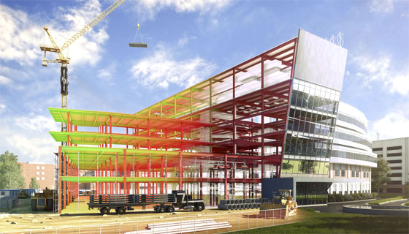
פרק 1.16 – Building information modelling
> דרישות סף וקריטריונים לתכנון ב – BIM
רק ספקים רשומים במאגר הספקים של אהו"ב שאושרו לקטגוריית BIM יוכלו לבצע עבודת תכן במערכת הביטחון בה קיימת דרישה רגולטורית לעבודה BIM.

Slide 65
פרק 1.16 – Building information modelling
> מקדם תוספת לתכנון ב-BIM:
 | מודל התקשרות | סוג התקשרות | היקף שכ"ט להתקשרות (כולל מע"מ) | מקדם BIM*
1. | כוללני | עבודות קטנות | עד 300,000 ₪ | 1.15
2. | כוללני | עבודות בינוניות | 300,001 ₪ עד 1,000,000 ₪ | 1.10
3. | כוללני | עבודות גדולות | 1,000,001 ₪ עד 1,500,000 ₪ | 1.06
4. | כוללני | עבודות גדולות | מעל 1,500,000 ₪ | בהתאם למכרז
5. | בודדת | עבודות קטנות, בינוניות וגדולות | ללא קשר להיקף ההתקשרות | 1.10

Slide 66
פרק 1.16 – Building information modelling
> מקדם תוספת לתכנון ב-BIM/ הערות
מקדם התוספת יחול רק עבור המקצועות הבאים בהם עבודת מידול תבוצע ישירות ע"י המתכנן (ולא באמצעות מי מטעמו):
לא תשולם תוספת על המקצועות שלא ממדלים (למשל יועץ אקוסטיקה, קרקע, בטיחות, איטום ואחרים).
התוספת תחול על שכר התכנון בלבד (ללא פיקוח עליוןׂ)
המקדם ייקבע עם תחילת הפרויקט בהתאם להיקף שכר הטרחה הכוללני הראשוני של ההתקשרות ויישאר קבוע לכל אורך ההתקשרות, ללא קשר לשינויים (תוספת/הפחתה) בהיקף שכר הטרחה הכוללני.
מקדם התוספת לא ישולם למקצוע בו מבוצע מידול צל. מידול צל יוזמן במקרים מיוחדים, כגון פרויקטים מתמשכים ובאישור מראש של מנהל החוזה.
אדריכלות | מיזוג אויר
קונסטרוקציה | כבישים
חשמל | נוף
אינסטלציה | תקשורת

Slide 67

נשמח לקבל את הערותיכם והצעותיכם החשובות בעניין המבוא והתעריפים, על מנת להמשיך ולשפר את איכותו של הקובץ ו/או להשלים נושאים חסרים או נושאים שאינם ברורים.
הערותיכם והצעותיכם יהוו בסיס לעדכון התעריפים בהמשך.

Slide 68
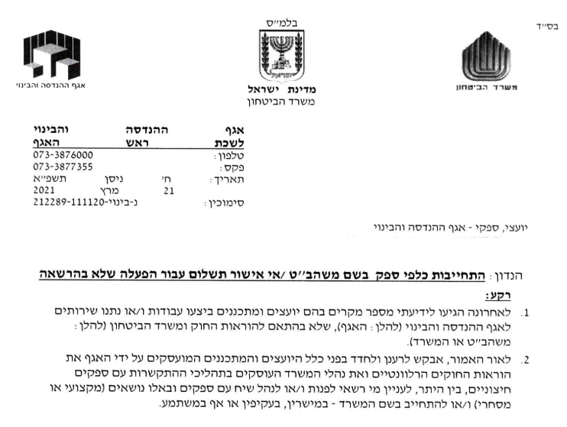

Slide 69
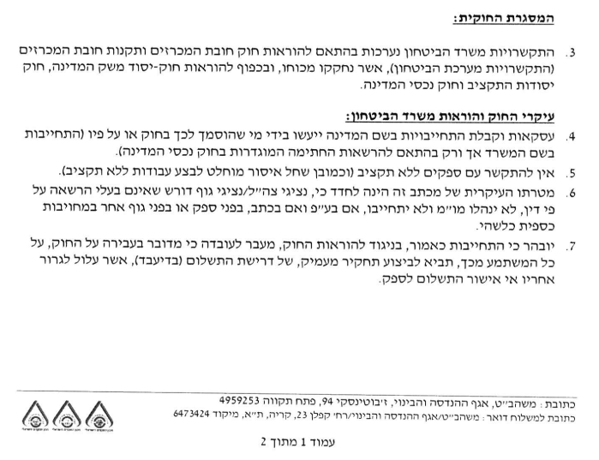

Slide 70
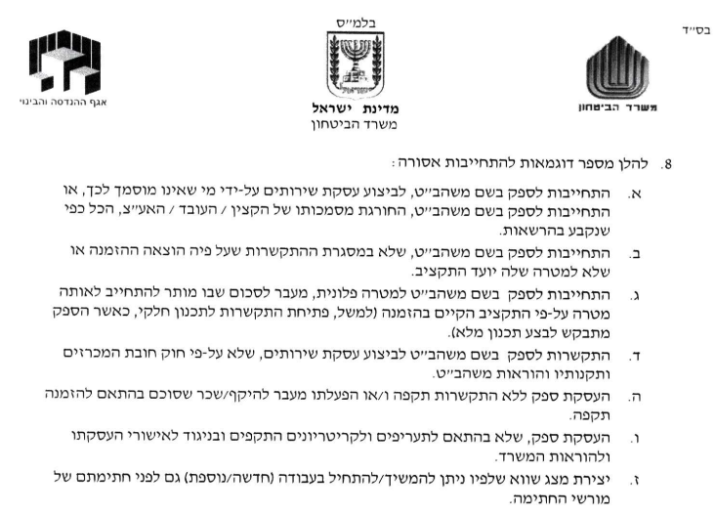

Slide 71
